Slide 1
ЗАНЯТИЕ 1
ПОГОВОРИМ
О ДРУЖБЕ

Slide 2
КЛАСТЕРЫ

Slide 3
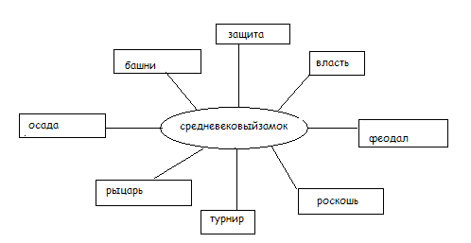

Slide 4
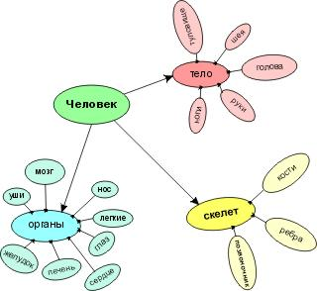

Slide 5
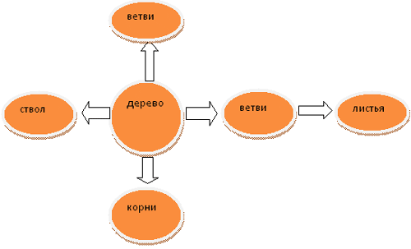

Slide 6
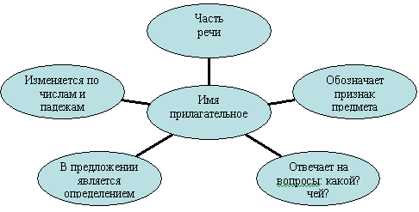

Slide 7
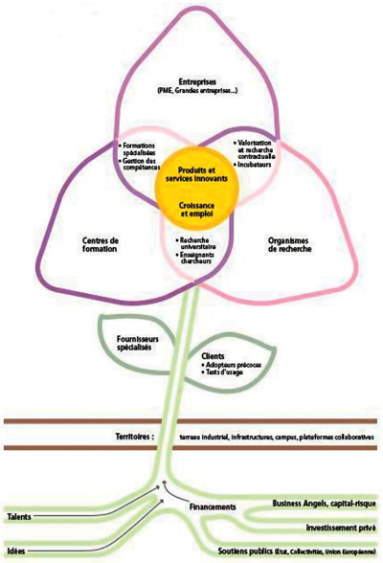

Slide 8
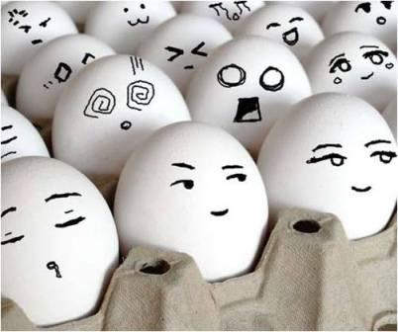

Slide 10
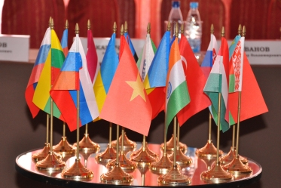

Slide 11
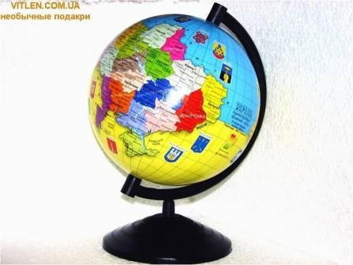

Slide 12
Кластер – это графическая организация материала,
которая показывает связи
между объектами и явлениями

Slide 13
КЛАСТЕР
«ДРУЖБА»

Slide 14
Какие пословицы о дружбе вы знаете?

Slide 15
ЗАКОНЧИ ПОСЛОВИЦУ
НЕТ ДРУГА – ИЩИ, …
ДРУЗЬЯ ПОЗНАЮТСЯ В …
СТАРЫЙ ДРУГ ЛУЧШЕ …
НЕДРУГ ПОДДАКИВАЕТ, А ДРУГ …
НЕ ИМЕЙ СТО РУБЛЕЙ, А …
ДРУЖБА НЕ ГРИБ, В …

Slide 16
ИДЕАЛЬНЫЙ ДРУГ

Slide 17
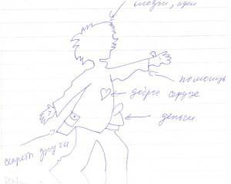

Slide 18
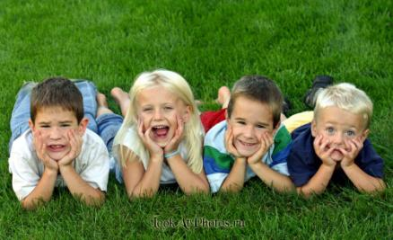
СИНКВЕЙН
Друзья
Ответственные, умные.
Поддерживающие, верные, внимательные.
С которыми не скучно.
Друзья.

